Slide 1

Môn Toán lớp 3
BÀI 55: PHÉP TRỪ TRONG PHẠM VI 10 000
(Tiết 2)

Slide 2
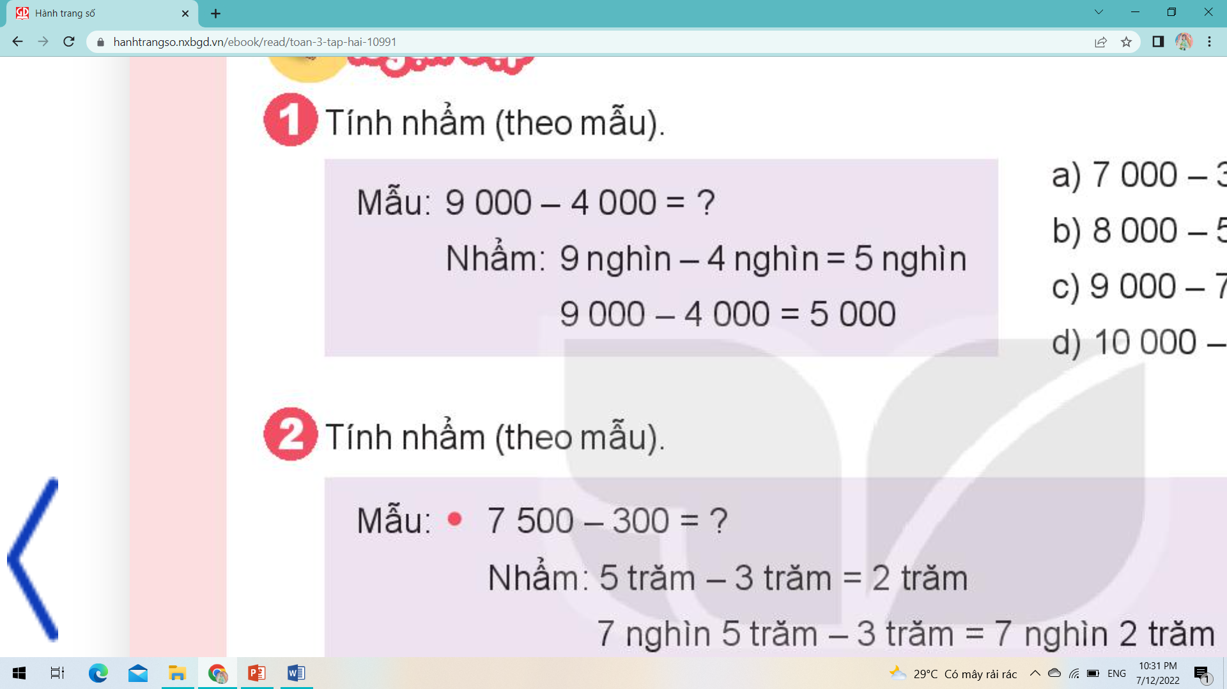
TOÁN
Bài 55: PHÉP TRỪ TRONG PHẠM VI 10 000 (Tiết 2)
1
Tính nhẩm (theo mẫu).
7 000 – 3 000 =
8 000 – 5 000 =
4 000
9 000 – 7 000 =
10 000 – 6 000 =
2 000
3 000
4 000
Notes:
Quan sát ví dụ mẫu rồi tính nhẩm phép trừ các số tròn nghìn

Slide 3
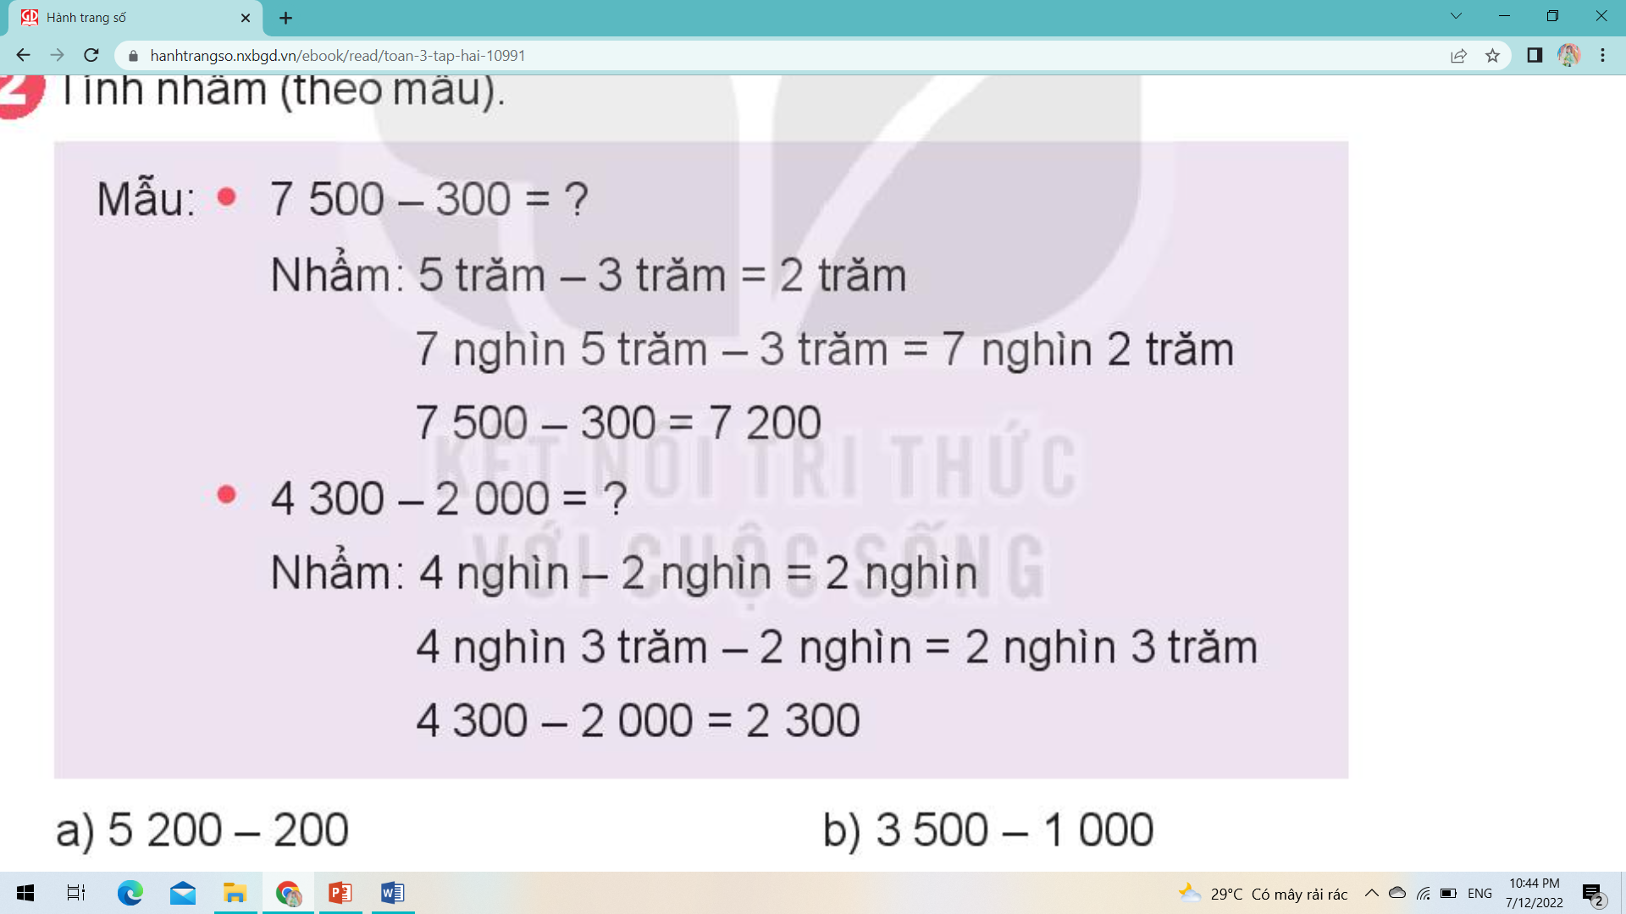
TOÁN
Bài 55: PHÉP TRỪ TRONG PHẠM VI 10 000 (Tiết 2)
2
Tính nhẩm (theo mẫu).
5 200 – 200 =
3 500 – 1 000 =
6 700 – 600 =
8 400 – 6 000 =
5 000
2 500
6 100
2 400
Notes:
Quan sát ví dụ mẫu rồi tính nhẩm phép trừ các số tròn trăm.

Slide 4
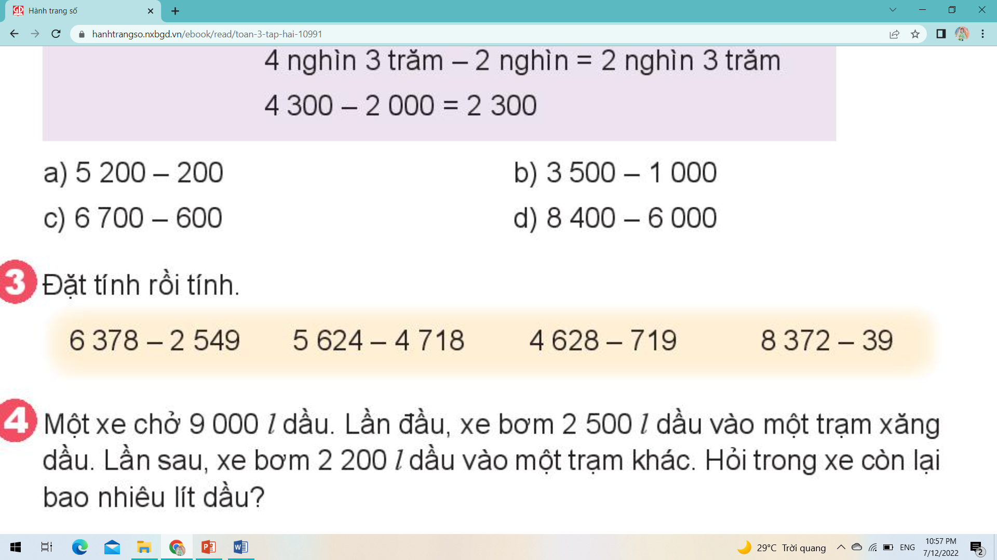
TOÁN
Bài 55: PHÉP TRỪ TRONG PHẠM VI 10 000 (Tiết 2)
3
Đặt tính rồi tính.
-
6 378
2 549
1
-
5 624
4 718
1
-
4 628
719
1
-
8 372
39
1
1
1
1
3
8
2
9
9
0
6
3
9
0
9
8
3
3
3
Notes:
- Đặt tính: Viết phép trừ hàng dọc sao cho các số cùng hàng thẳng cột với nhau.
- Tính: Thực hiện phép trừ các số lần lượt từ phải sang trái.

Slide 5
TOÁN
Bài 55: PHÉP TRỪ TRONG PHẠM VI 10 000 (Tiết 2)
4
Một xe chở 9 000 l dầu. Lần đầu, xe bơm 2 500 l dầu vào một trạm xăng dầu. Lần sau, xe bơm 2 200 l dầu vào 1 trạm khác. Hỏi trong xe còn lại bao nhiêu lít dầu?
Cách 1: Bài giải
Cách 2: Bài giải
Số lít dầu đã bơm trong hai lần là:
Sau khi bơm lần đầu, trong xe còn lại số lít dầu là:
2 500 + 2 200 = (lít)
4 700
9 000 - 2 500 = (lít)
6 500
Trong xe còn lại số lít dầu là:
Trong xe còn lại số lít dầu là:
9 000 - 4 700 = (lít)
4 300
6 500 - 2 200 = (lít)
4 300
Đáp số: 4 300 lít dầu
Đáp số: 4 300 lít dầu.
Notes:
+ Cách 1:
Bước 1: Tìm số lít dầu còn lại trong xe sau khi bơm 2 500 lít dầu lần đầu.
Bước 2: Tìm số lít dầu còn lại trong xe sau khi bơm 2 200 lít dầu lần hai.
+ Cách 2:
Bước 1: Tìm tổng số lít dầu đã bơm của cả hai lần.
Bước 2: Tìm số lít dầu còn lại sau hai lần bơm.

